Slide 1


Video sưu tầm về lũ lụt miền trung 2020
Notes:
Liên hệ giáo án:
FB: Hương Thảo
Gmail: tranthao121004@gmail.com

Slide 2


Thứ … ngày … tháng … năm
Tiết 2

Slide 3



4

Slide 4

Những hiện tượng thiên tai nào thường xảy ra ở địa phương em?
Em và gia đình đã làm gì để phòng tránh rủi ro thiên tai đó?

Slide 5

5

Slide 6
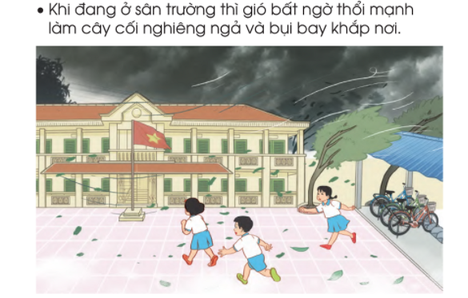
Em và các bạn sẽ làm gì trong các tình huống dưới đây?

Slide 7
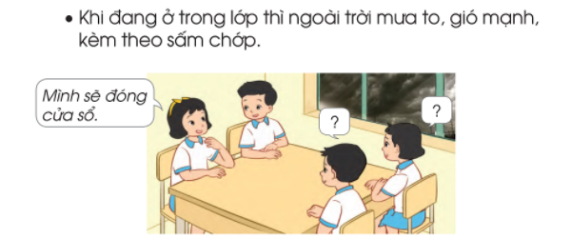

Em và các bạn sẽ làm gì trong các tình huống dưới đây?

Slide 8




Slide 9
Khi đang ở sân trường thì gió bất ngờ thổi mạnh làm cây cối nghiêng ngả và bụi bay khắp nơi. Em và các bạn sẽ đóng cửa sổ,...

Slide 10
Khi em đang ở trong lớp thì có mưa to, gió mạnh, sấm sét. Em cần đứng xa ổ điện, đóng cửa sổ,...

Slide 11

6

Slide 12
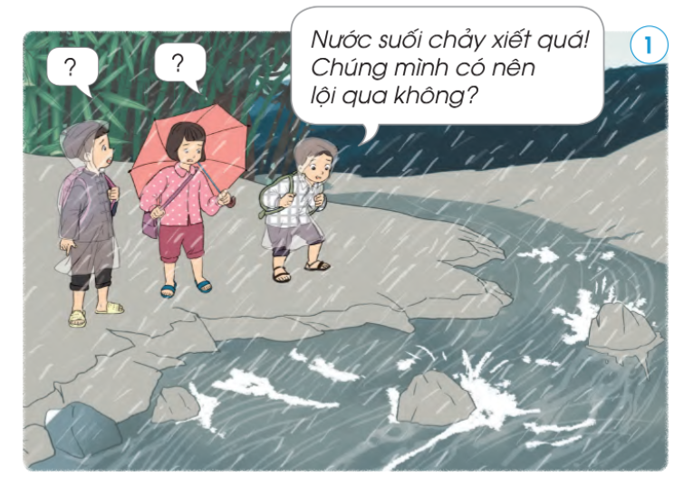
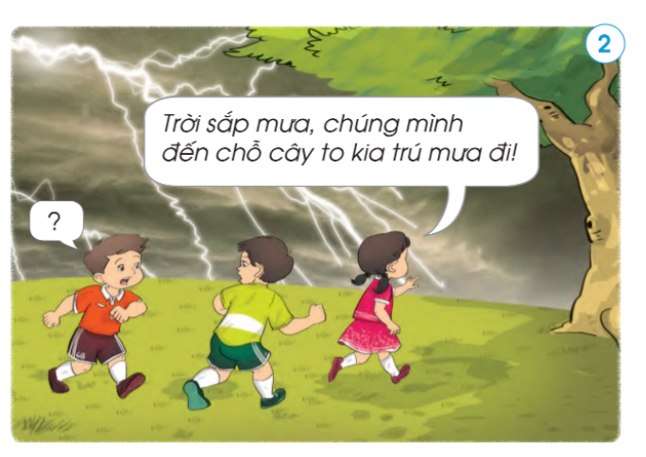

Nếu là các bạn trong những tình huống dưới đây, em sẽ làm gì? Vì sao?
Thảo luận nhóm

Slide 13
Khuyên các bạn không nên lội qua mà hãy đợi có người lớn đến gần đó để kêu họ giúp, hoặc có thể quay lại trường ngồi đợi để bố mẹ tới đón.
Khuyên các bạn không nên chui vào cây trú mưa vì nếu có sấm sét sẽ rất nguy hiểm.

Slide 14




Slide 15

7

Slide 16
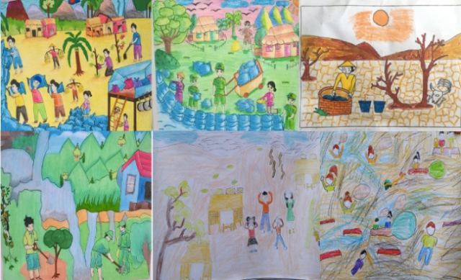

Slide 17


Slide 18
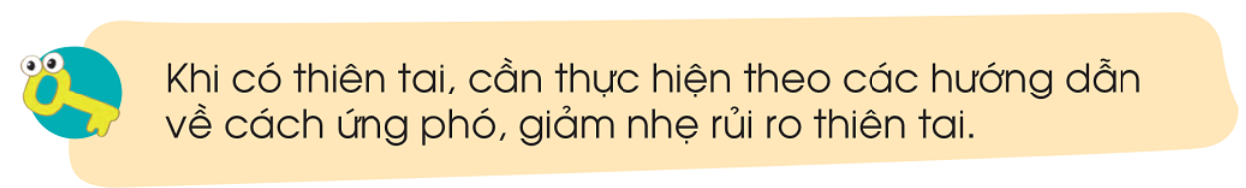

Slide 19


Thứ … ngày … tháng … năm

